Slide 1
Úvod do epidemiologie
METODOLOGIE VĚDECKÉHO VÝZKUMU
Mgr. Anna Bartošková
14. 2. 2023

Slide 2
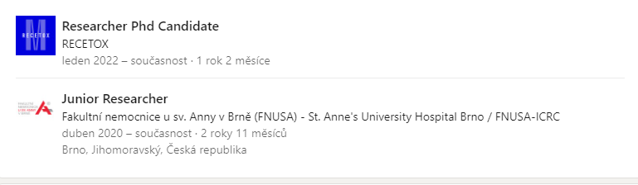
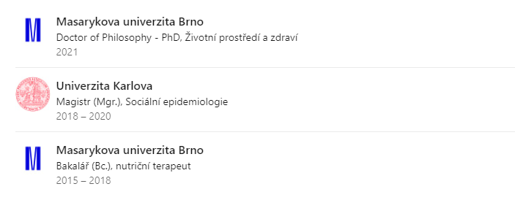
Mgr. Anna Bartošková
Email: anna.bartoskova@recetox.muni.cz

Slide 3
Co je to epidemiologie?
Co dělá epidemiolog?

Slide 4
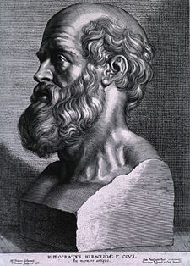
Praotci epidemiologové
Hippokrates
Přes nedostatek znalostí vycházela Hippokratova škola z vyšetření nemocného a z toho, že různé nemoci mají různé příznaky.

Slide 5
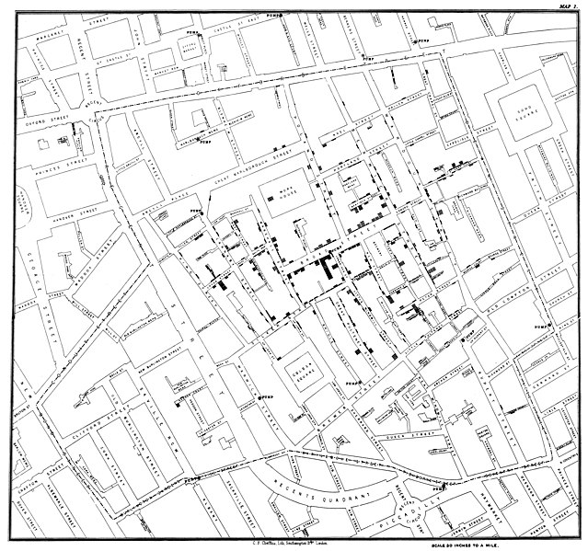
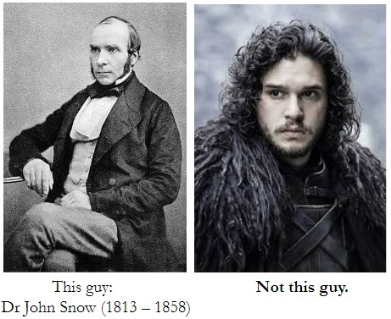
Praotci epidemiologové
John Snow
Britský lékař, který ve své práci v roce 1854 identifikoval cestu přenosu infekce cholery zmapováním zdroje pitné vody v Londýně.

Slide 6
Takže epidemiologové studují příčiny epidemií?

Slide 7
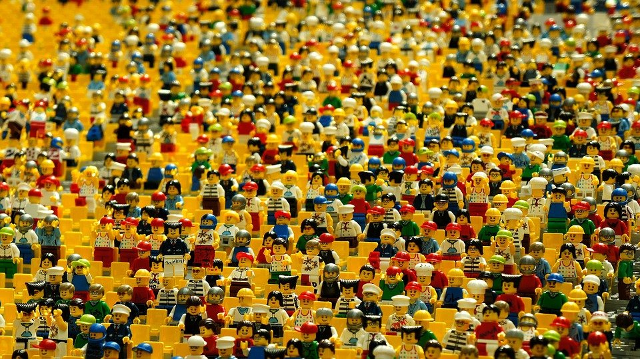
Definice epidemiologie
Epidemiologie je věda zabývající se studiem rozložení nemocí a jejich příčin, s cílem prevence a podpory zdraví.
Díky epidemiologii získáváme odpovědi na výzkumné otázky týkající se výskytu nemocí, jejich rizikových faktorů, možnostech prevence, její účinnosti..
Jaké výzkumné otázky vás napadají?

Slide 8
Výzkumné otázky epidemiologie
Jaký byl vývoj prevalence metabolického syndromu v Česku v letech 2000 až 2020?
Liší se konzumace ovoce a zeleniny v české populaci mezi pohlavími?
Existují rozdíly v průměrném věku úmrtí napříč kategoriemi vzdělání?
Jak souvisí riziko diabetu 2. typu s úrovní znečištění ovzduší?
?
Může zvýšená konzumace luštěnin pomoci v prevenci hypertenze?

Slide 9
Epidemiologie není jen jedna disciplína
Nutriční epidemiologie
Sociální epidemiologie
Kardiovaskulární epidemiologie
Epidemiologie infekčních onemocnění
Environmentální epidemiologie
?

Slide 10

Epidemiologický přechod

Slide 11
Zdraví
Zdraví je stav úplné tělesné, duševní a sociální pohody, a nikoliv pouze nepřítomnost nemoci nebo vady (WHO, 1946).
Je to dynamický proces vzájemného působení potenciálu zdraví a determinant zdraví v širším kontextu, jehož důsledkem je porucha zdraví (funkčně měřitelná) či subjektivně vnímaný handicap.

Slide 12

Determinanty zdraví

Slide 13

Populační zdraví
Úroveň zdravotního stavu skupiny obyvatel, včetně distribuce úrovně zdravotního stavu uvnitř populace.
Proč ne pouze průměrný stav, ale je nutné sledovat i distribuci úrovně?

Slide 14
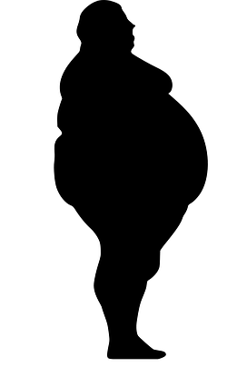


versus

Slide 15
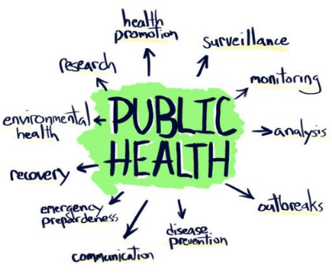
Veřejné zdraví – Public health
Organizované úsilí komunity o prevenci nemocí a podpory zdraví, úsilí se uskutečňuje prostřednictvím kombinace programů, služeb a politik, které chrání a propagují zdraví celých komunit
Které české instituce se zabývají public health?

Slide 16
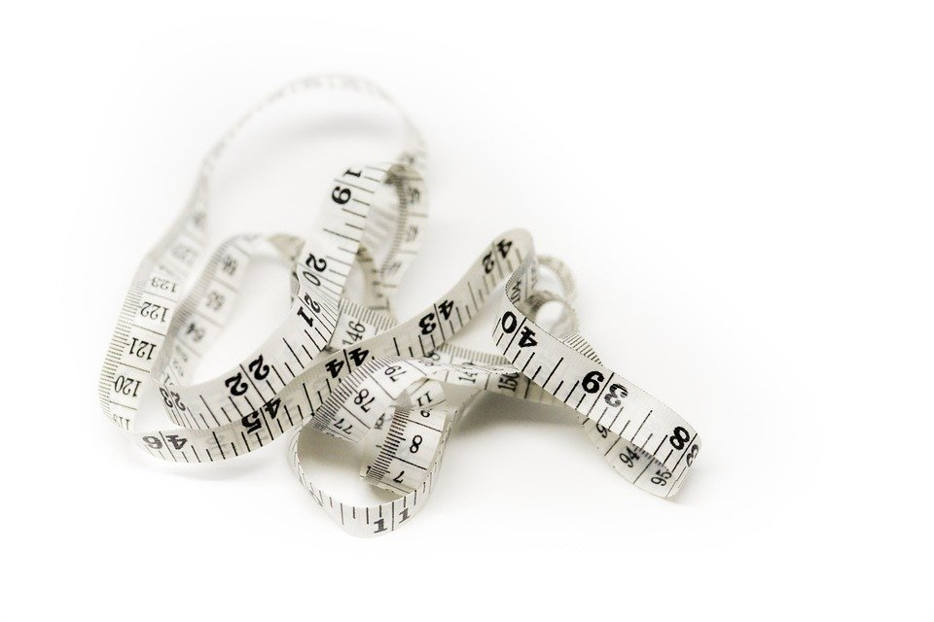
Můžeme zdraví změřit?

Slide 17
Typy epidemiologických proměnných
Binární – proměnná nabývá dvou hodnot (ANO x NE; present x absent; 1x0)
Kategorické – hodnoty proměnné jako kategorie (vzdělání, rodinný stav)
  -> Ordinální – kategorie, které můžeme „seřadit“
Spojité – číselná hodnota (výška, hmotnost, příjem domácnosti v korunách)
Proměnné mohou být sledovány z různých úhlů pohledu.
BMI
Věk
Vzdělání

Slide 18
S jakými daty mohu pracovat?
Primární data – jsou shromažďována nově (vlastní výzkum v terénu…)
Sekundární data – již někdo sebral, analyzoval, zpracoval..
Kvantitativní data
Kvalitativní data

Slide 19
Kde získat kvantitativní data?
Data o zdravotním stavu obyvatelstva
Výběrová šetření
Epidemiologické studie
Klinické studie

Slide 20
Rutinní sběr dat
Data o zdravotním stavu obyvatelstva
Národní zdravotnický informační systém (NZIS)
Národní zdravotní registry
Výběrová šetření o zdraví (HIS, EHIS, EHES)
Zjišťovány jsou skutečnosti, které by nebylo účelné zjišťovat u všech obyvatel.
Cílem je získat informace jak o celkovém zdravotním stavu populace, tak o rizikovém chování, kvalitě života a o postojích obyvatelstva ke zdraví a zdravotní péči.

Slide 21
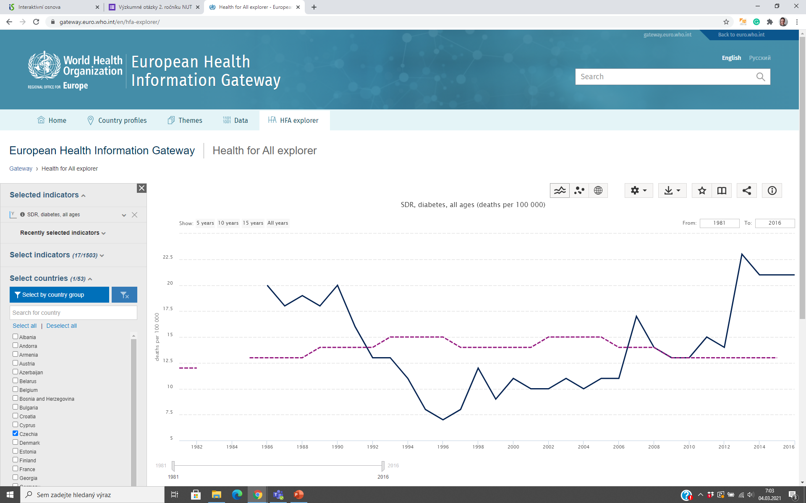
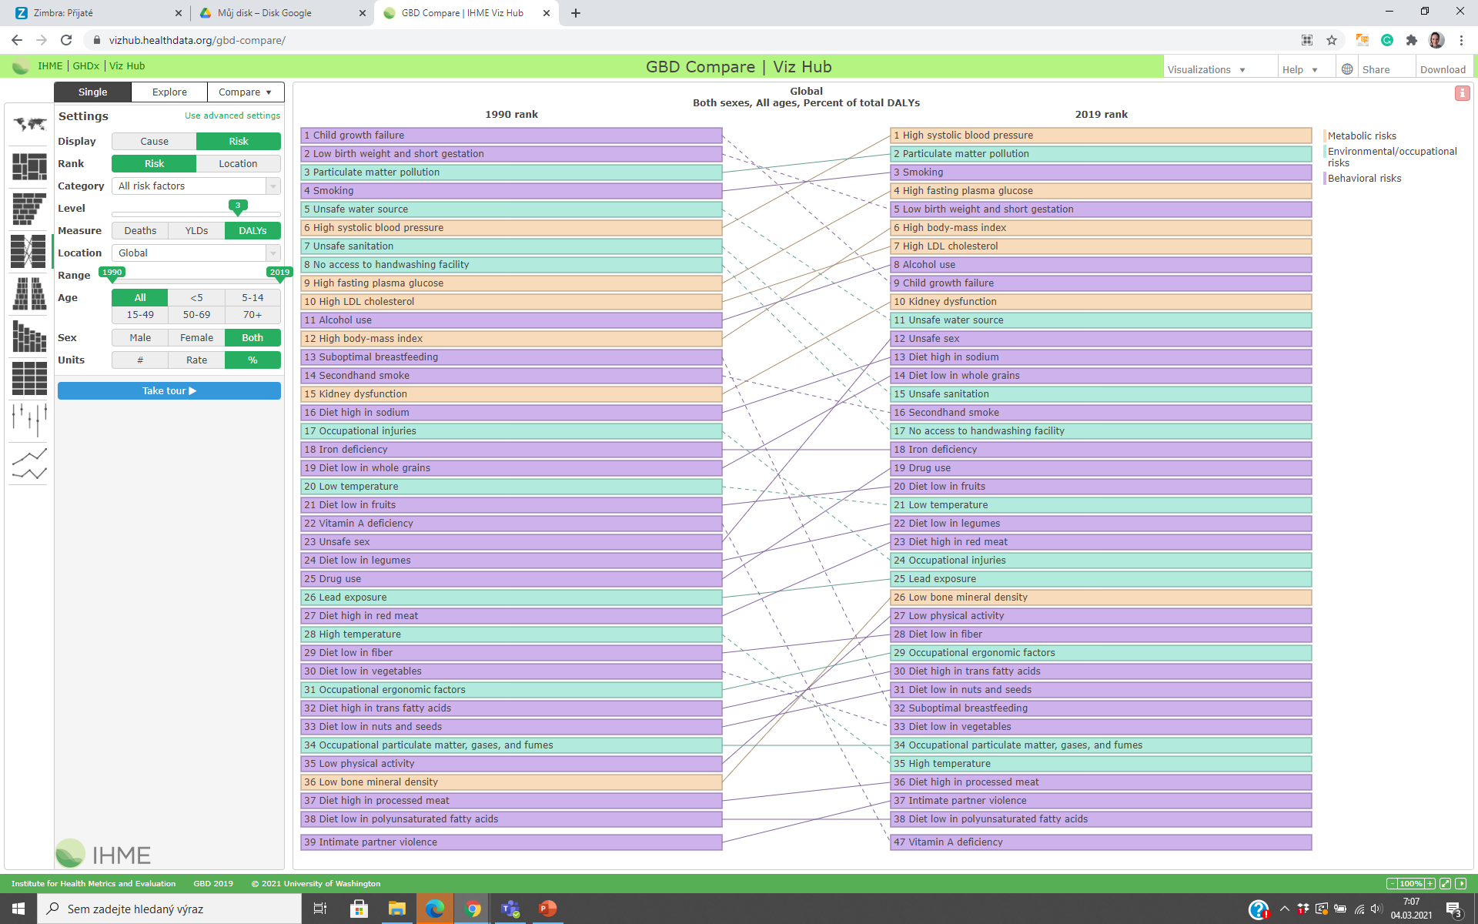
Snadno přístupné online zdroje
GBD Compare
European Health Information Gateway

Slide 22
Incidence
Počet nových případů sledovaného jevu za daný časový úsek
 | Nových případů | Celkem případů
Leden | 2 | 2
Únor | 1 | 3
Březen | 0 | 2
Duben | 5 | 6
Květen | 2 | 8

Slide 23
Prevalence
Celkový podíl všech aktuálně probíhajících případů sledovaného jevu vztažený k počtu všech jedinců ve sledované populaci
 | Jev přítomen | Jev nepřítomen | Celkem
Karcinom prsu | 1 | 99 | 100
Kuřáctví | 200 | 800 | 1000
Nadměrná konzumace červeného masa | 90 000 | 10 000 | 100 000
Hypertenze | 2 | 8 | 10
Obezita | 600 | 1400 | 2000
Tento příklad je smýšlený a neodpovídá reálným datům

Slide 24
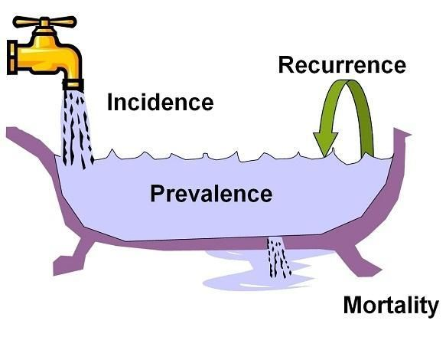
Incidence x Prevalence

Slide 25
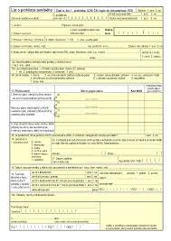

Úmrtnost - mortality
Je ukazatelem nemocí, které jsou příčinou úmrtí.
Absolutní úmrtnost: „v roce 2019 zemřelo v Česku v důsledku kardiovaskulárních onemocnění 8600 osob“
Relativní úmrtnost: „v roce 2019 bylo v Česku u 7 663 ze 100 000 zemřelých příčinou smrti kardiovaskulární onemocnění“
Příčiny úmrtí dle MKN-10
List o prohlídce zemřelého

Slide 26
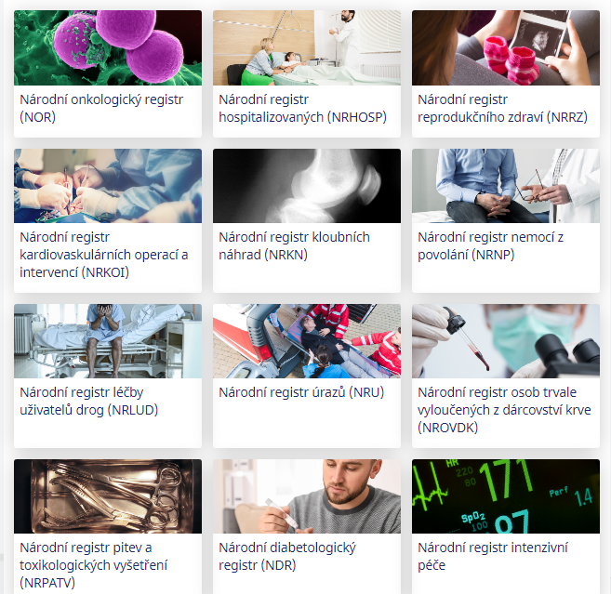

Nemocnost
Je ukazatelem nemocí, s kterými lidé vyhledají lékařskou pomoc a nemocí, které zároveň podléhají registraci.
,,V roce 2016 byla prevalence/nemocnost diabetu mellitu v Česku 8,2 %“

Slide 27
Sledování asociace
Prediktor
Outcome

Slide 28
Hodnocení rizika– čtyřpolní tabulka (2x2 tabulka)
 | Nemoc přítomna | Nemoc nepřítomna | Celkem
Faktor přítomen | a | b | a + b
Faktor nepřítomen | c | d | c + d
Celkem | a + c | b + d
Riziko: R1= a/(a+b) R2= c/(c+d)
Relativní riziko: RR = R1/R2
R…Risk
RR…Risk ratio
Šance: O1= a/b O2= c/d
Poměr šancí: OR = O1/O2
O..Odds
OR…Odds ratio

Slide 29
Hodnocení rizika– čtyřpolní tabulka (2x2 tabulka)
 | Diabetes | Bez diabetu | Celkem
Obezita ano | 20 | 20 | 40
Obezita ne | 30 | 130 | 160
Celkem | 50 | 150 | 200
Riziko: R1= 20/40=0,5 R2= 30/160 =0,19
Relativní riziko: RR = R1/R2 = 0,5/0,19=2,6
Při interpretaci vždy pamatujte na referenční skupinu!

Slide 30
Příklady
Příklad 1: Celkem 3600 zaměstnanců londýnského metra vyplnilo dotazník o kouření, který ukázal, že celkem 1300 z nich jsou kuřáci. Po 20 letech se v celé sledované skupině zjistilo 400 případů rakoviny plic, z toho 100 u nekuřáků. Vypočítejte riziko rakoviny plic u kuřáků oproti nekuřákům.
Příklad 2: Celkem 1000 penzionovaných policistů bylo sledováno 25 let. Polovina z nich byli pravidelní pijáci alkoholu, a v této skupině se objevilo 20 případů rakoviny jater. Ve zbytku studovaných osob bylo diagnostikováno 10 případů. Vypočítejte riziko rakoviny jater u pijáků oproti nepijákům.

Slide 31

Děkuji za pozornost

